Slide 1
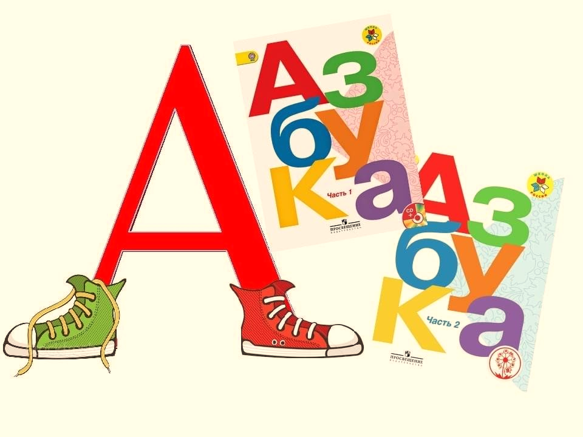
Прощай, Азбука!
Гаврилова Ирина Николаевна,
учитель начальных классов
МБОУ «Гимназия №102 им.М.С.Устиновой»
Московского района г.Казани РТ

Slide 2
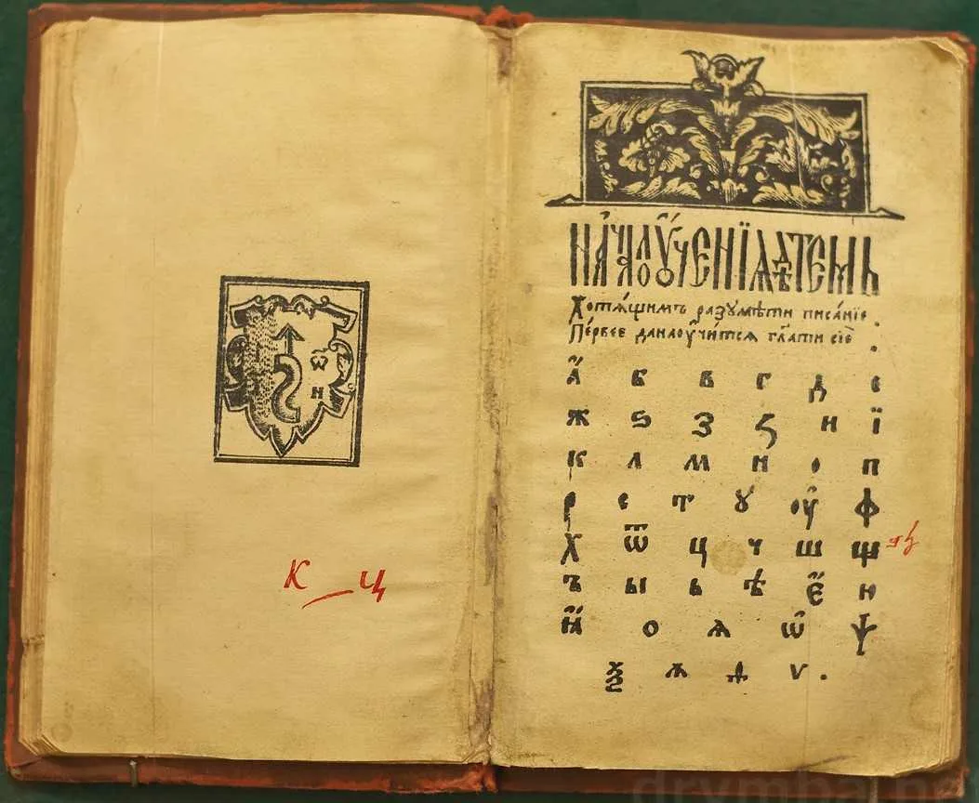
В 1574 году вышла в свет «Азбука» Ивана Фёдорова — первая печатная книга для обучения письму и чтению на Руси.

Slide 3
Задание 1
«Угадай букву»
А
Ф
И
А
Л
В
Т
АЛФАВИТ

Slide 4
Задание № 2
«Буква потерялась»
ш
На глазах у детворы крысу красят маляры!
м
Полюбуйтесь-ка, ребятки, раки выросли на грядке!
г
Тает снег, течет ручей, на ветвях полно врачей!
н
Старый дедушка Пахом на козе скакал верхом!
д
По дороге вдоль села мама с бочками пошла!
д
Сели в ложку и айда! По реке туда – сюда!
ч
На болоте нет дорог, я по кошкам скок да скок!

Slide 5
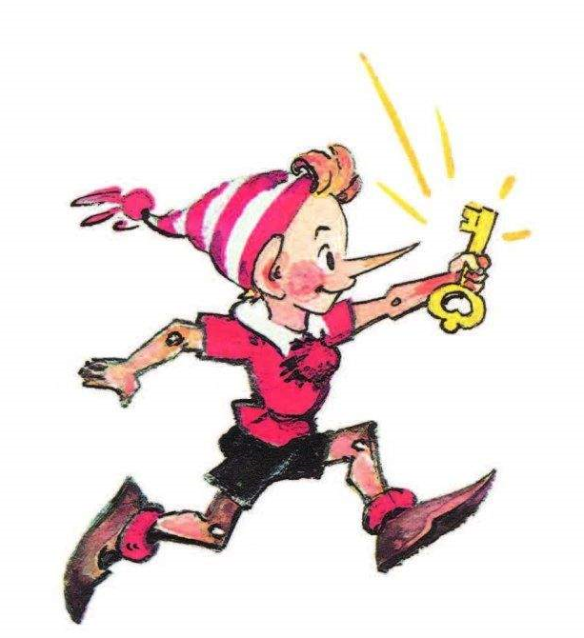
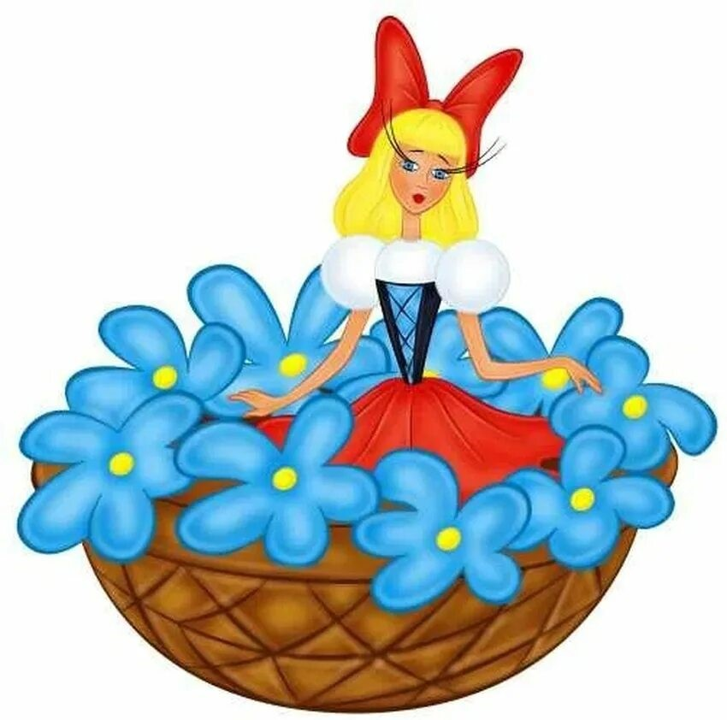
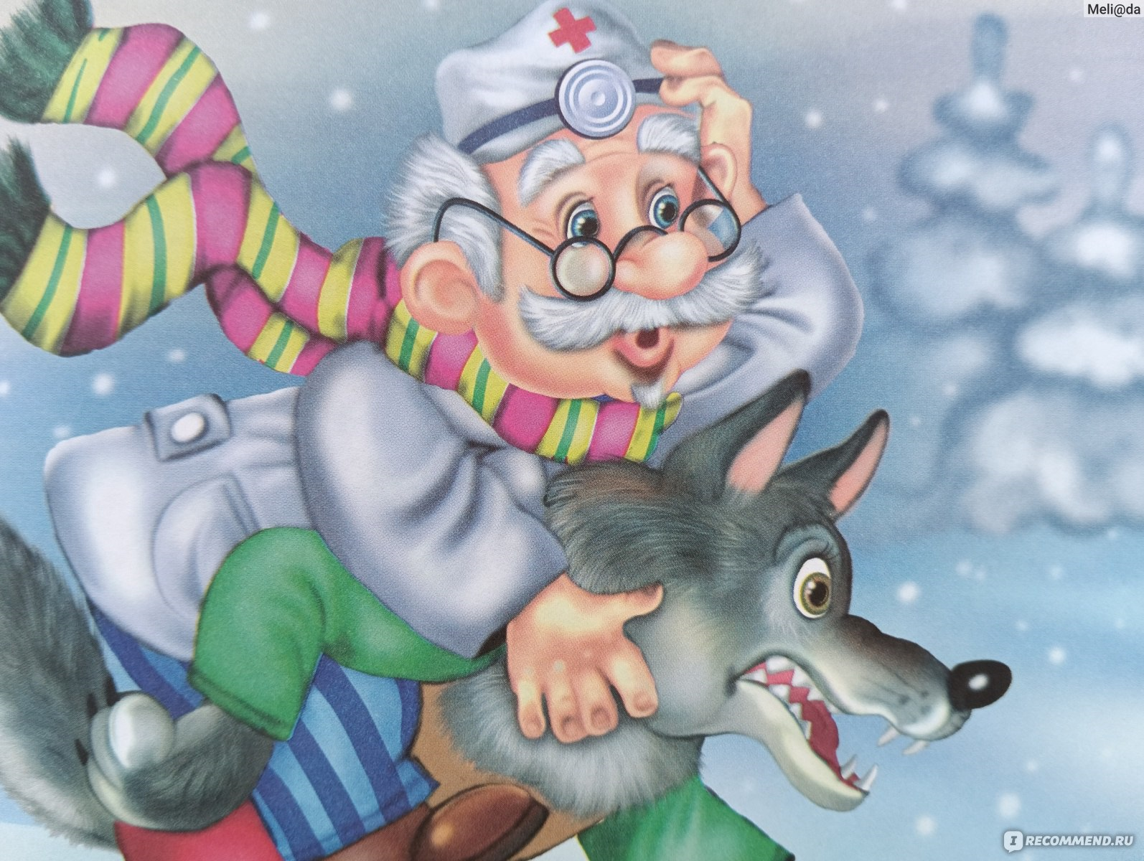
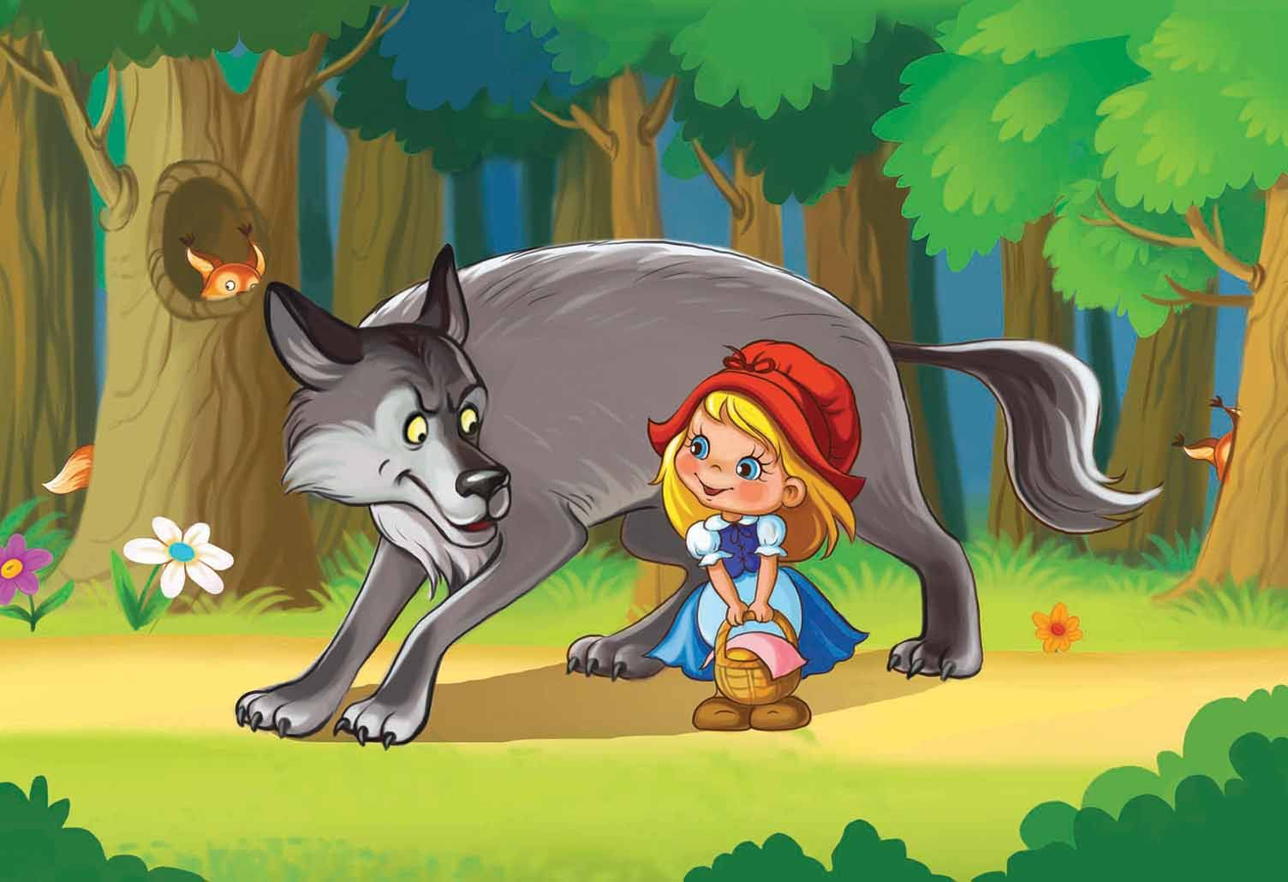
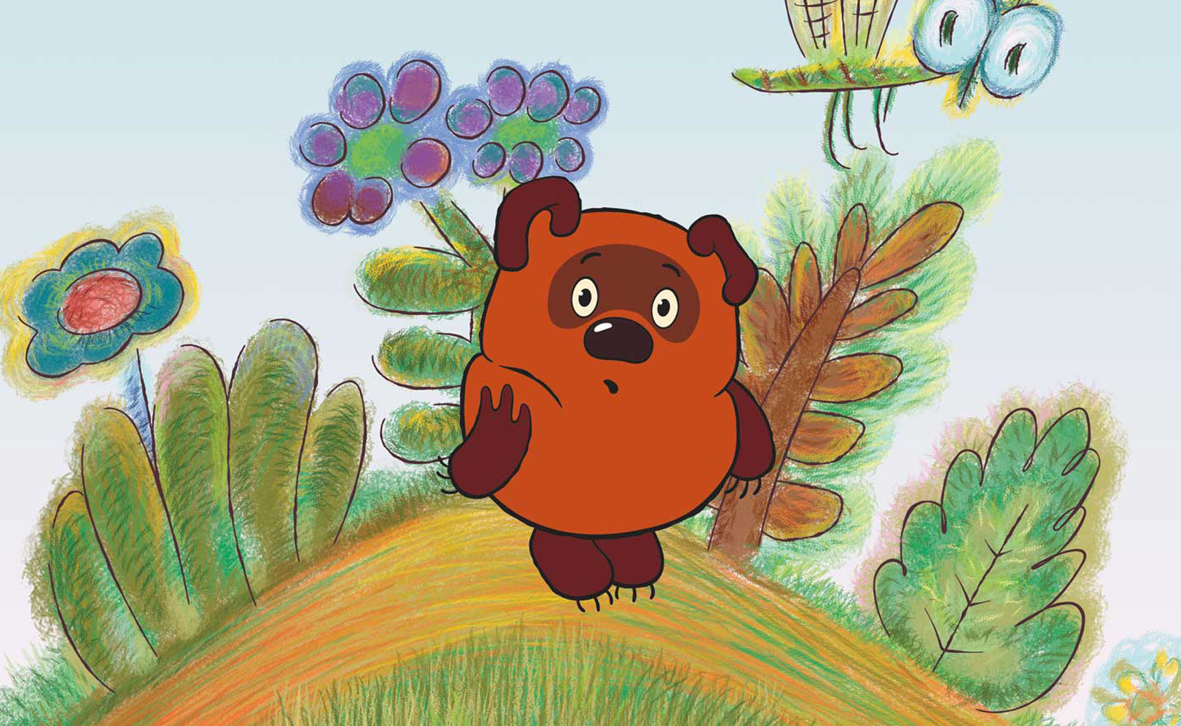
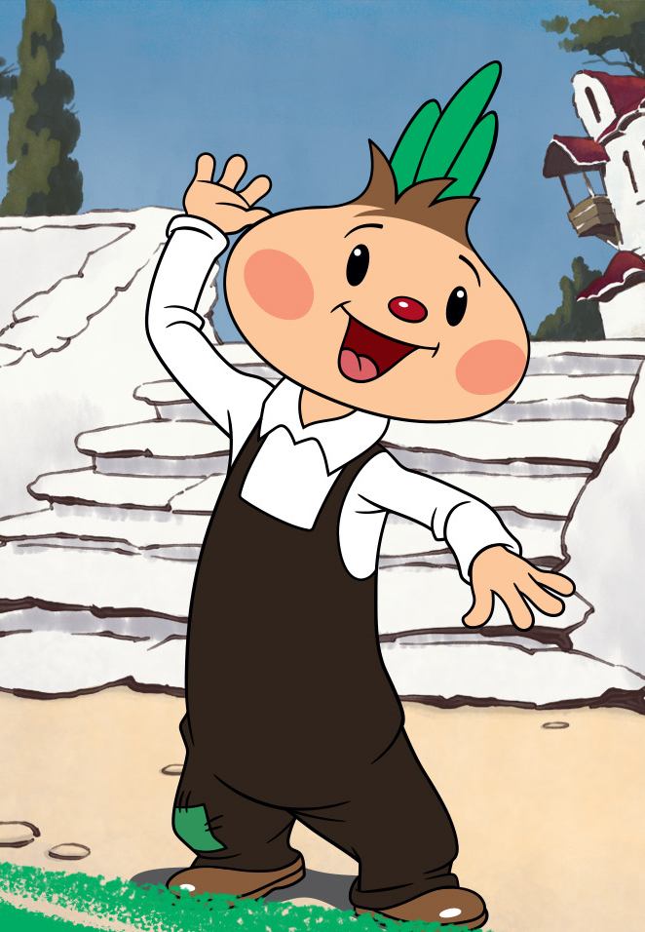
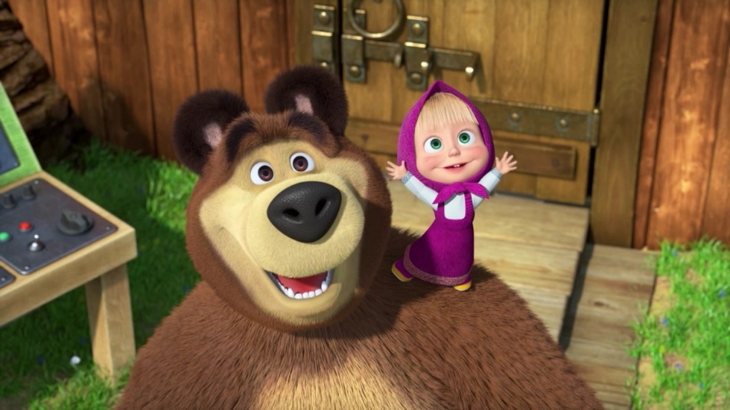
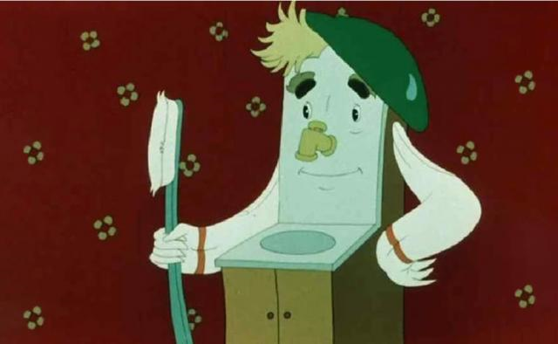
Задание 3
"Угадай сказку»

Slide 6

Задание 4
«Споём»

Slide 7
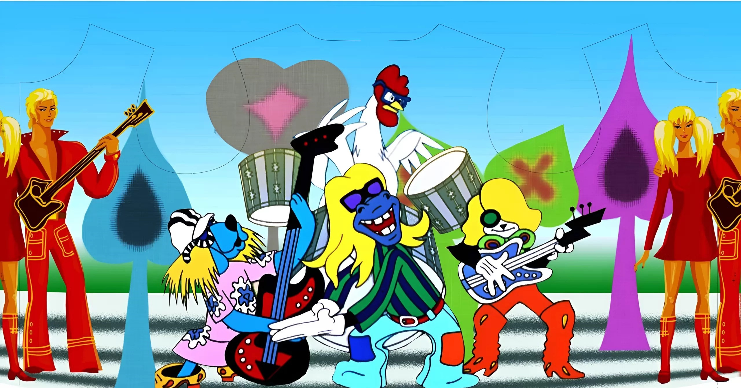
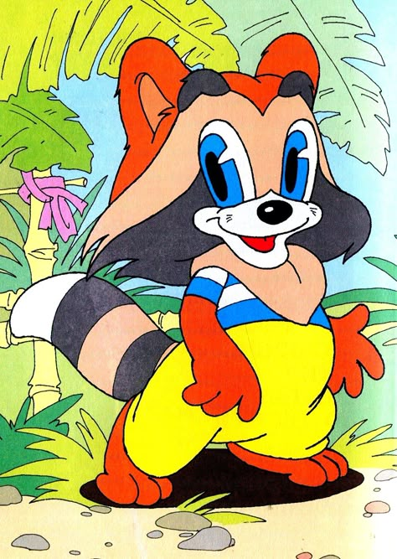

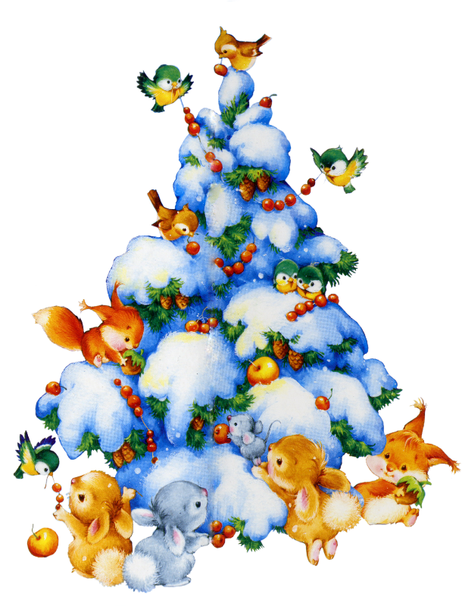
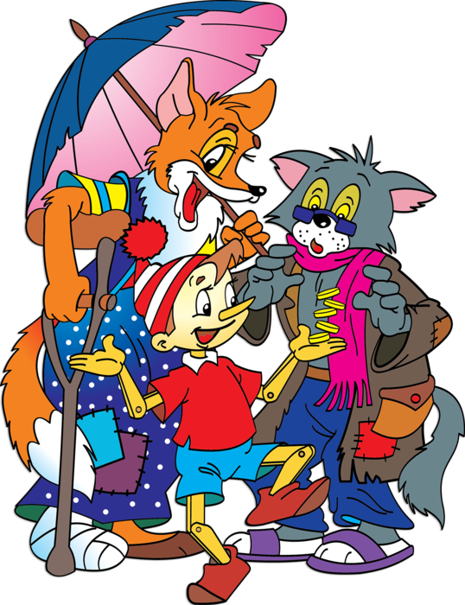
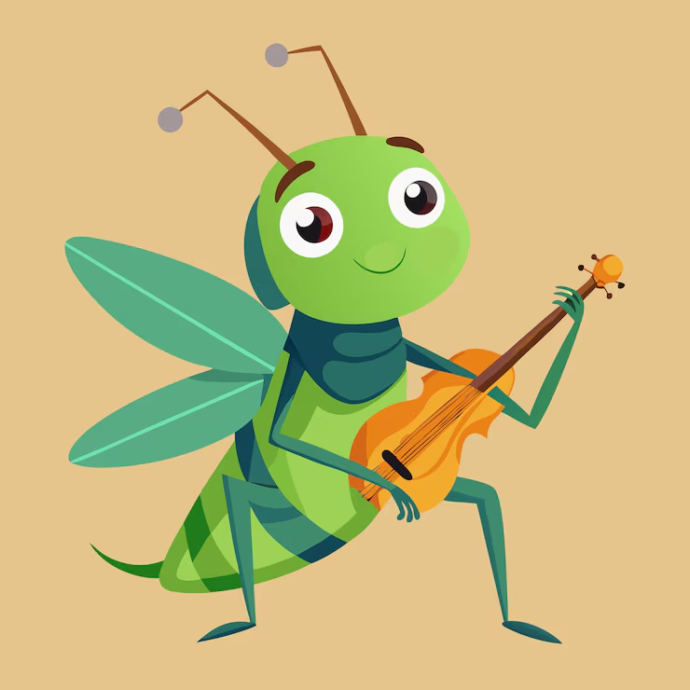

Slide 8

Задание 6
«Собери пословицы»
Не стыдно не знать,
всегда пригодится.
Грамоте учиться
стыдно не учиться.
Учись добру,
да плод его сладок.
Корень учения горек,
путь к умению.
Учение —
так худое на ум не пойдёт.

Slide 9
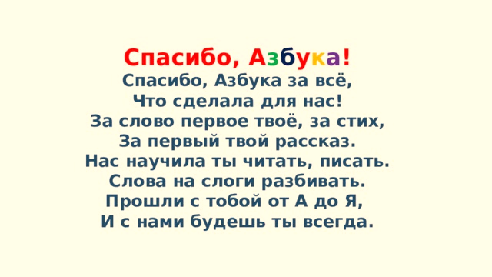



Slide 10
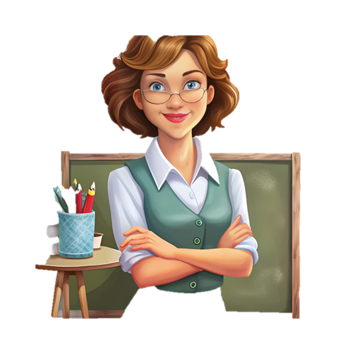
Молодцы! Успехов в учебе и во всех ваших начинаниях, мои любимые первоклассники!

